Slide 1
JOURNEE NATIONALE POUR LA QUALITE DE L’AIR
Les Plans de Déplacements Mutualisés du Sud de l’Oise
Mercredi 19 Septembre 2018

Slide 2
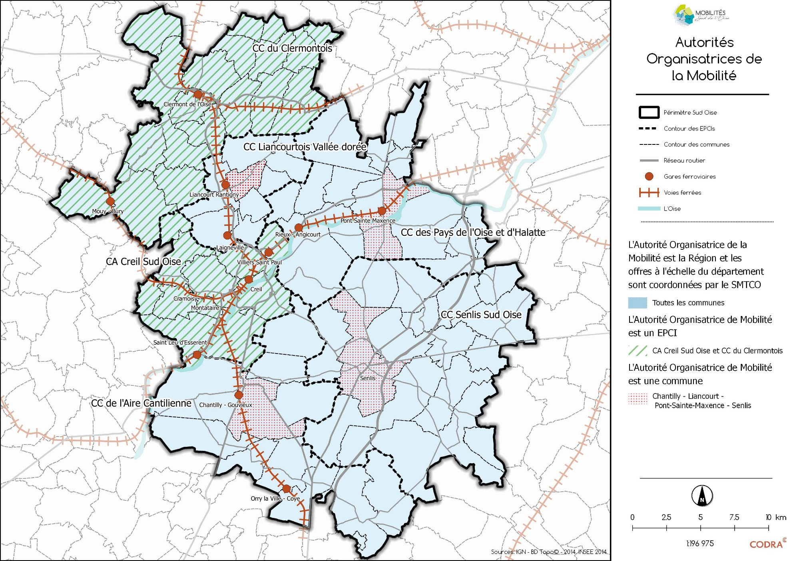
Une gestion de la mobilité fragmentée
Dans le Sud de l’Oise :
La compétence transport est exercée quasi exclusivement par les villes –centre…
… mais des volontés de transférer cette compétence à l’intercommunalité afin d’étendre le réseau de bus urbain
Une gouvernance du transport en pleine mutation
Des actions locales à mettre en cohérence
<numéro>
Mobilités Sud de l’Oise

Slide 3
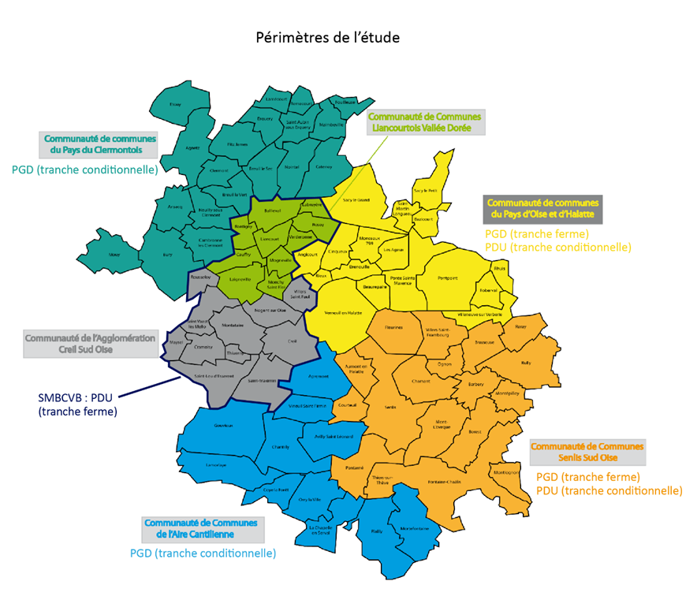
Une démarche qui dépasse les obligations réglementaires
Quatre intercommunalités limitrophes décident de rejoindre la démarche en réalisant chacune un Plan Global de Déplacements (PGD) volontaire,
Une méthodologie unique calquée sur celle du PDU du Grand Creillois pour permettre une mise en opposabilité simplifiée de documents volontaires,
Lancement des Plans de Déplacements Mutualisés du Sud de l’Oise en décembre 2017, intégrant le PDU du Grand Creillois et les PGD de 4 autres EPCI.
Réalisation d’un pré-diagnostic pour compléter une connaissance lacunaire des mobilités du quotidien (EDVM Sud de l’Oise, 2017)
Des politiques de mobilité réalisées à l’échelle de :
6 EPCI
86 Communes
Soit 250 000 habitants
Soit 1/3 du département de l’Oise
5 plans de déplacements réalisés simultanément : une « première » en France

Slide 4
www.mobilites-sud-oise.fr
Clément Maréchal
Syndicat Mixte du Bassin Creillois et des Vallées Bréthoise
c.marechal@smbcvb.fr
03.65.36.00.54

